Slide 1

Analyse fonctionnelle
PROJET spécialisé 2022
Alex Jurbert

Slide 2
FONCTIONNALITÉ
Ici vous décrivez une fonctionnalité critique à ajouter au logiciel
INTERFACE UTILISATEUR

Slide 3
Encryptage AES
Cette fonctionnalité permet de chiffrer un message grâce à une clé de 16 caractères. L’utilisateur devra d’abord écrire le message qu’il voudra transcrire avec la méthode de chiffrage AES, ensuite il devra entrer une clé qui servira a crypter le message. L’application lui renverra après le message codé avec la clé en question.

Slide 4
FENÊTRES
Ici vous insérez les dessins des fenêtres de votre logiciel.
INTERFACE UTILISATEUR

Slide 5
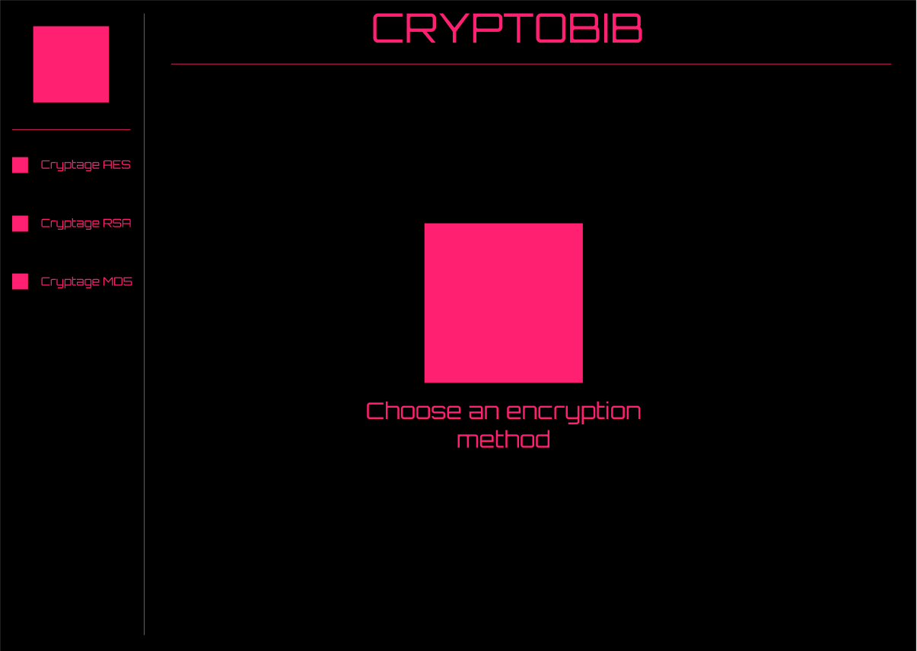
Fenêtre de lancement
Au lancement cette fenêtre apparaitra, il faut choisir une méthode de cryptage.

Slide 6
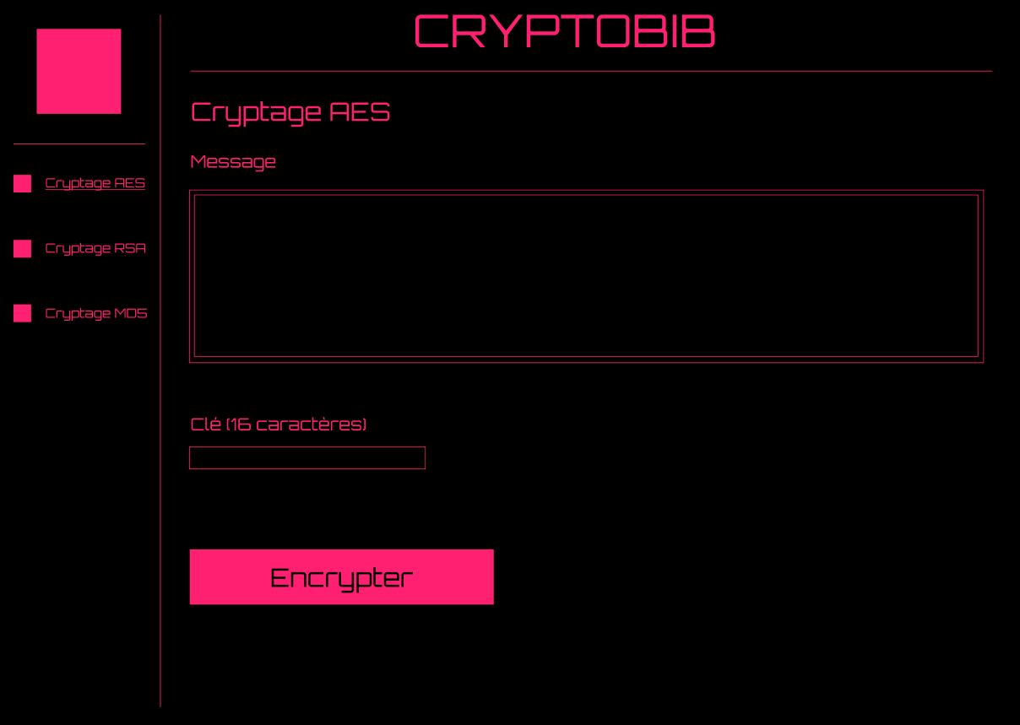
Fenêtre des paramètres de la méthode AES
Cette fenêtre servira à entrer les différents paramètres de la méthode AES (message et clé).

Slide 7
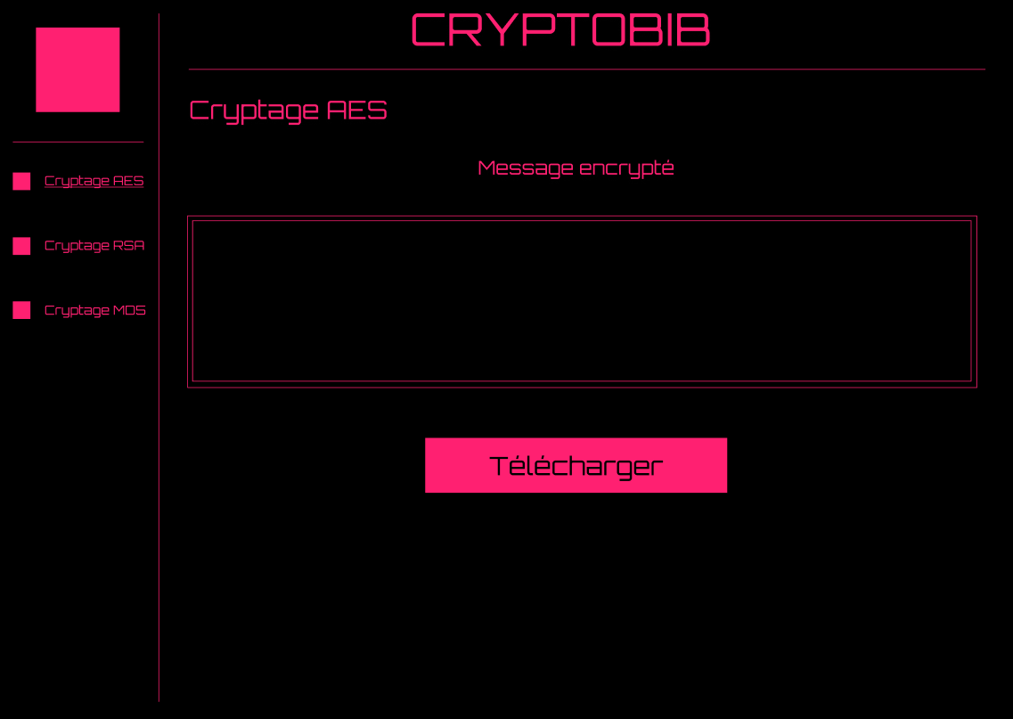
Fenêtre du message chiffré
Cette fenêtre affiche le message chiffré avec les paramètres mis précédemment. Il donne la aussi la possibilité de télécharger un fichier contenant le message codé.

Slide 8
SCÉNARIO
Ici vous expliquez le scénario d'utilisation de votre fonctionnalité
STORYBOARD ou USE CASE

Slide 9
Il faut remplir seulement 1 des deux templates
Soit on remplit
FICHE de CAS d'utilisation
Soit on remplit
STORYBOARD
L'idée est de montrer CLAIREMENT le scénario d'utilisation du logiciel
d'une manière ou d'une autre.

Slide 10
CAS D'UTILISATION : (Encryptage AES)
Résumé | Cette fonctionnalité permet de crypter un message grâce à la méthode de chiffrage AES grâce à une clé à 16 caractères définit par l’utilisateur. On récupère ensuite le message codé.
Acteur principal | L’utilisateur
Autres Intervenants (s'il y a lieu) | Intervenant | Rôle
Préconditions
Postconditions
Déclencheur
Scénario nominal | Étape | Action
 | 1 | L’utilisateur lance le programme CryptoBib
 | 2 | Le programme affiche la fenêtre de lancement
 | 3 | L’utilisateur choisit la méthode de cryptage AES sur la fenêtre de lancement
 | 4 | Le programme affiche la fenêtre des paramètres de la méthode AES
 | 5 | L’utilisateur entre le message à crypter sur la fenêtre des paramètres de la méthode AES
 | 6 | L’utilisateur entre la clé de cryptage sur la fenêtre des paramètres de la méthode AES
 | 7 | Le programme crypte de message avec les paramètres et affiche la fenêtre du message chiffré
 | 8 | L’utilisateur clique sur le bouton télécharger de la fenêtre du message chiffré
 | 9 | Le programme ouvre le gestionnaire de fichier
 | 10 | L’utilisateur choisit l’emplacement du fichier et le télécharge
 | 11
 | 12
 | 13
 | 14
 | 15
 | 16
Scénarios alternatifs | Étape | Actions
 | 2.1
 | 2.2
 | 5.1.1
 | 5.1.2

Slide 11
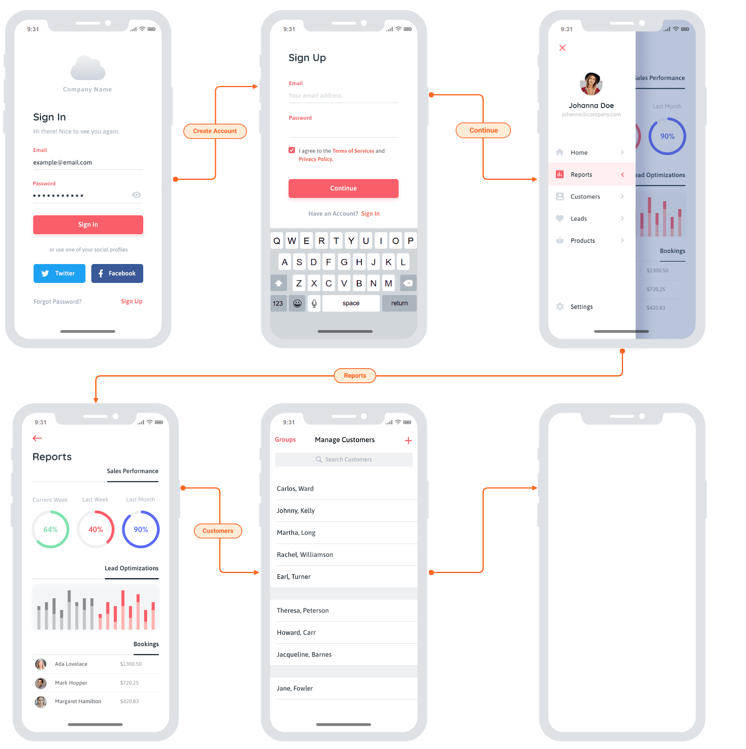
STORYBOARD : nom de la fonctionnalité
ICI vous POUVEZ placer un lien vers un storyboard EXTERNE s'il est public ou vers une image si vous désirez offrir une vue plus détaillée que ci-dessous. (facultatif)
PLACEZ une copie de votre storyboard ci-dessous : (obligatoire)
CHAQUE fenêtre doit avoir un TITRE
Le TITRE peut apparaître DANS le dessin de fenêtre ou en-dessous ou au-dessus.

